Slide 1



LE DÉFI:
Un peu d'IoT dans votre appli
IOT Security

Slide 2

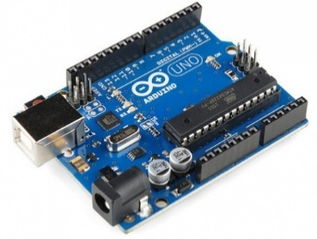
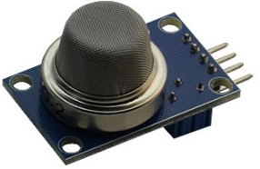

Capteur de gaz alcool
Limiteur de vitesse
VOITURE
Carte Arduino UNO
(Microcontrôleur)
IL s’agit d’un capteur de gaz Alcool (MQ3) installé au tour du chauffeur dans la voiture connecté avec un Microcontrôleur Arduino UNO. Lors de détection (capture) d’une concentration d’alcool dans la cabine , la carte va exercé un limiteur de vitesse pour diminué le risque d’accident.

Slide 3



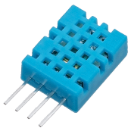

Module WIFI
Point d‘Accès AP
VOITURE
CAPTEUR HUMIDITÉ DHT11
BASE DE DONNES MYSQL
ALERTE
TABLEAU DE BORD
VOITURE

Slide 4

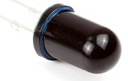
Module WIFI
Point d‘Accès AP
VOITURE
CAPTEUR de FLAME
BASE DE DONNES MYSQL
ALERTE
TABLEAU DE BORD
VOITURE

Slide 5


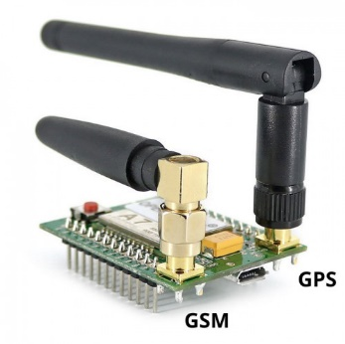



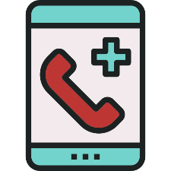
« Accident Tracker Plateforme»
VOITURE
AirBag Bouton automatique
Module GSM/GPS A7
autorités de secours
APPEL VOCAL
Lors d’un accident soudain, l’ouverture des AirBags pousse un auto-bouton SOS pour sauver sa vie et réclamer de son situation grâce à un SMS d’alerte avec sa position à l’aide du module GPS grâce à notre plateforme « Accident Tracker » vers les autorités de secours ,ainsi d’un appel vocal d’urgence vers un numéro fixé au paravent.

